Slide 1


ВЕЛОСИПЕД

Slide 2
Проблемы
Актуальность: после ковидного времени, люди стали больше пользоваться доставкой.
Экономическая выгода: не нужно будет тратиться на топливо, можно будет привлечь студентов на неполный рабочий день.
Экологичность: Доставщики ездят на велосипедах, меньше выбросов в атмосферу

Slide 3

Наша миссия
Наша компания “Велосипед” хочет:
Улучшить работу приложения
Сделать больше выбора для клиентов
помочь студентам в поиске работы
Привлечь больше людей к ЗОЖ
Привлечь больше людей к экологии

Slide 4

Роли в команде
Руководитель: Даша Чернова
Программист: Матвей Михин
Дизайнер: Сабина Загретдинова

Slide 5
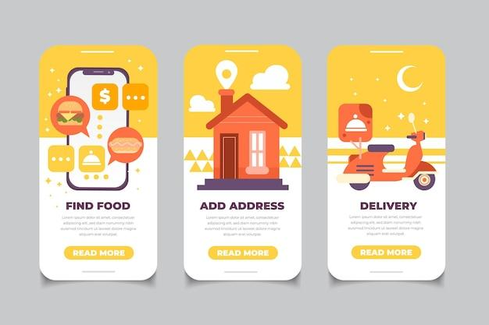
Решение
Функции:
Большое количество ресторанов и магазинов
в подарок от 1000 рублей кукуруза
Экологические субботники вместе с волонтерами
Удобное приложение с хорошими ценами

Slide 6
Задачи нашей команды
Задачи
Программист Руководитель Дизайнера
создание обновление создание продвижение визуал создание
приложения приложения проекта проекта приложения презентации

Slide 7

Будем рады ответить на ваши вопросы

